Slide 1

Nhóm9
Thực Tập Cơ Sở Nghành
Đề Tài : Xây Dựng Phần Mềm Quản Lý Nhân Sự
Cho Doanh Nghiệp ABC
Thành viên nhóm : Đàm Minh Chiến - 2022605178
Trần Duy Hoàng - 2022604825

Slide 2
Nhóm 9
Nội dung bài học
01
Cơ Sở Lý Thuyết
02
Khảo Sát Hệ Thống
03
Phân Tích Và Triển Khai Thiết Kế Phần Mền
04
Kiểm Thử và Xuất Bản Phần Mềm
05
Tổng Kết

Slide 3
01
Cơ Sở Lý Thuyết

Slide 4
1
Cơ sở lý thuyết
01
03
Khái niệm
Yêu cầu sử dụng
02
Công cụ thiết kế và xây dựng phần mềm

Slide 5

Khái niệm
Quản Lý Nhân Sự
Tổ chức và phát triển nguồn lực con người.
Bao gồm tuyển dụng, đào tạo, đánh giá, và quản lý phúc lợi.
Phần Mềm Quản Lý Nhân Sự
Ứng dụng công nghệ tổ chức thông tin nhân viên.
Chức năng: quản lý hồ sơ, chấm công, tính lương.
Tăng hiệu quả làm việc và hỗ trợ ra quyết định.

Slide 6

Công cụ thiết kế và xây dựng phần mền
Ngôn ngữ lập trình: C# (Winform)
Cơ sở dữ liệu: SQL Server 2022
Công cụ phát triển: Visual Studio 2022
Công cụ quản lý mã nguồn: GitHub
Thiết kế UML: Rational Rose, Case Studio
Wireframe: Balsamiq Wireframes

Slide 7

Yêu cầu sử dụng
Mục tiêu của phần mềm
Tối ưu hóa quy trình quản lý nhân sự: Giúp giảm thiểu thời gian và công sức trong việc quản lý thông tin nhân viên.
Cải thiện việc ra quyết định: Cung cấp dữ liệu phân tích để hỗ trợ các quyết định về nhân sự.
Tăng cường bảo mật thông tin: Bảo vệ thông tin cá nhân của nhân viên.

Slide 8
02
Khảo sát hệ thống

Slide 9

Khảo sát hệ thống
Đối tượng khảo sát:
Quản trị viên: Quản lý thông tin nhân viên và hoạt động liên quan.
Nhân viên: Sử dụng hệ thống cho các công việc hàng ngày.
Trưởng phòng: Giám sát và theo dõi hiệu suất của phòng ban.
Phương pháp khảo sát:
Phỏng vấn, bảng hỏi, và quan sát quy trình làm việc.
Kết quả khảo sát:
Xác định chức năng cần thiết: quản lý thông tin, chấm công, tính lương.
Nhận diện vấn đề hiện tại: khó khăn trong quản lý thông tin và tính lương.
Đề xuất cải tiến: giao diện thân thiện, tự động hóa quy trình.

Slide 10
Phân tích yêu cầu của phần mềm
Yêu cầu chức năng:
Quản lý thông tin nhân viên, phòng ban, chức vụ.
Chấm công và tính lương.
Báo cáo và thống kê.
Yêu cầu phi chức năng:
Hiệu suất: Xử lý tối thiểu 1000 nhân viên.
Tính khả dụng: Giao diện dễ sử dụng, hoạt động 24/7.
Bảo mật: Bảo vệ thông tin cá nhân, phân quyền truy cập.
Khả năng mở rộng: Dễ dàng tích hợp tính năng mới.
Khả năng tương thích: Tương thích với nhiều hệ điều hành và trình duyệt.

Slide 11
3
Phân tích và triển khai thiết kế phầm mềm

Slide 12

Các chức năng chính của phần mềm
Chức năng chính | Hành động
Quản lý thông tin nhân viên | Thêm, sửa, xóa thông tin nhân viên.
Quản lý phòng ban | Tạo, sửa, xóa và phân công nhân viên vào phòng ban.
Quản lý chức vụ | Quản lý chức vụ của nhân viên.
Quản lý tài khoản | Thêm, sửa, xóa tài khoản người dùng.
Tìm kiếm theo tên | Tìm kiếm theo tên nhân viên
Quản lý thông báo | Tạo và gửi thông báo đến người dùng.
Xuất dữ liệu | Dùng xuất dữ liệu từ hệ thống ra file để lưu trữ hoặc chia sẻ
Quên mật khẩu | Hỗ trợ người dùng khôi phục mật khẩu khi cần.
Quản lý điểm danh - chấm công | Ghi nhận thời gian làm việc và tính lương cho nhân viên.

Slide 13
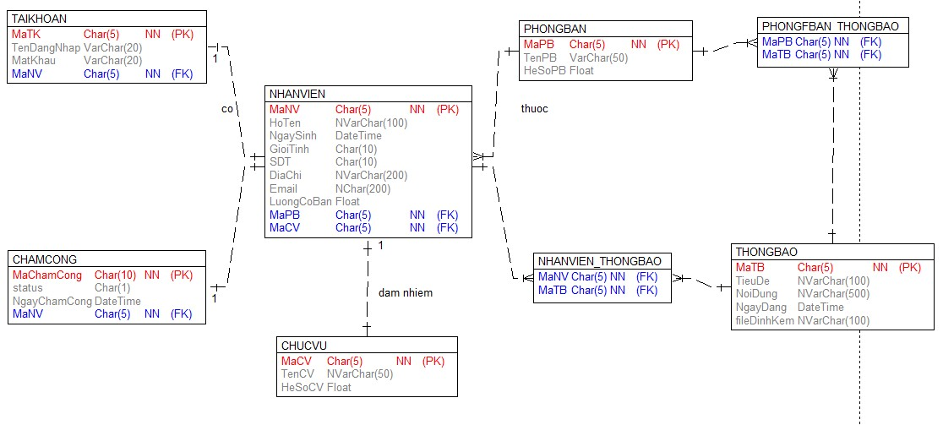
Biểu đồ thực thể liên kết mức logic

Slide 14
4
Kiểm thử và xuất bản phần mềm

Slide 15
Kiểm thử
STT | Chức Năng | Tiêu Chí Kiểm Thử | Kết Quả
1 | Quản lý nhân viên | Thêm, sửa, xóa nhân viên | Thao tác thành công
2 | Quản lý phòng ban | Thêm, sửa, xóa phòng ban | Thao tác thành công
3 | Quản lý chức vụ | Thêm, sửa, xóa chức vụ | Thao tác thành công
4 | Quản lý tài khoản | Thêm, sửa, xóa tài khoản | Thao tác thành công
5 | Tìm kiếm theo tên | Tìm kiếm nhân viên theo tên | Hiển thị danh sách đúng
6 | Quản lý thông báo | Tạo, sửa, xóa thông báo | Thao tác thành công
7 | Xuất dữ liệu | Xuất dữ liệu ra file (Excel) | Dữ liệu được xuất thành công
8 | Quên mật khẩu | Khôi phục mật khẩu | Liên kết khôi phục gửi đến email
9 | Quản lý điểm danh - chấm công | Điểm danh vào và ra | Thời gian vào và ra được ghi nhận

Slide 16
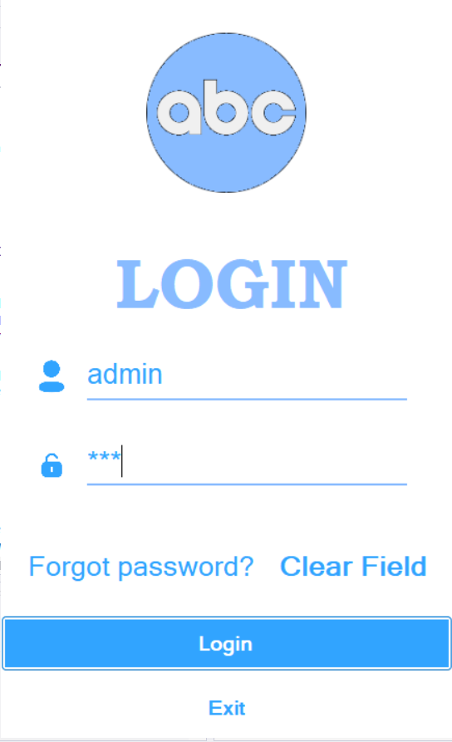
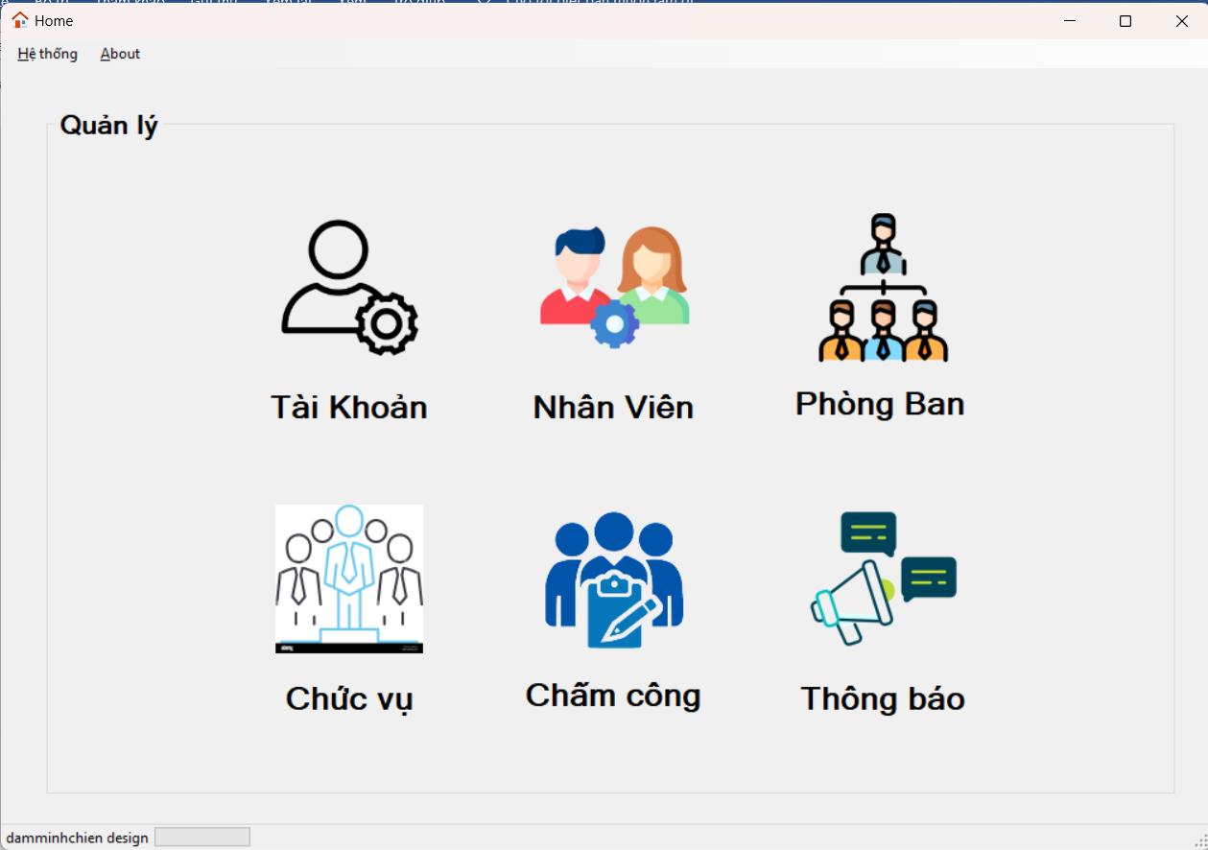
Xuất bản phần mềm
Hình ảnh giao diện đăng nhập
Hình ảnh giao diện chính của hệ thống

Slide 17
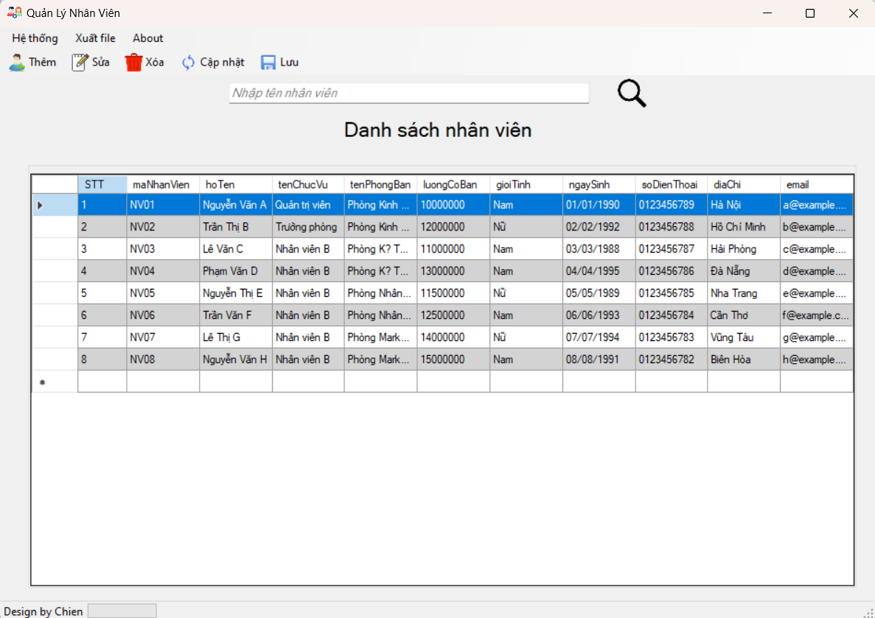
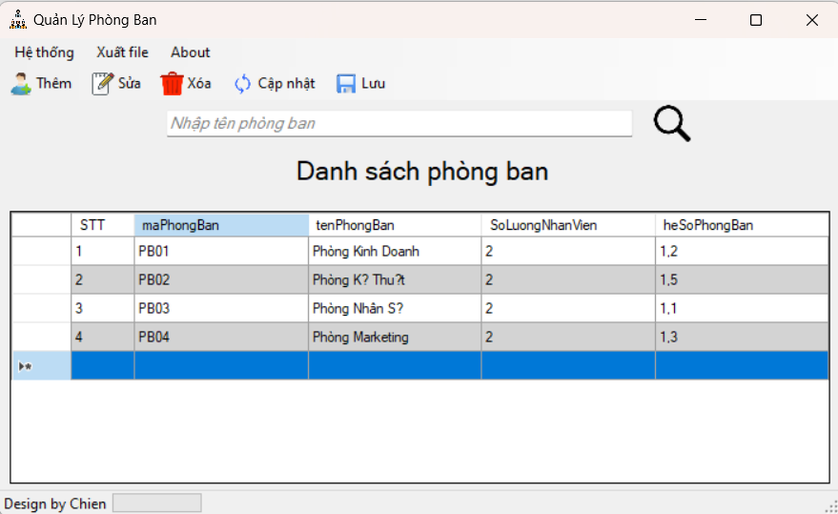
Xuất bản phần mềm
Hình ảnh giao diện quản lý nhân viên
Hình ảnh giao diện quản lý phòng ban

Slide 18
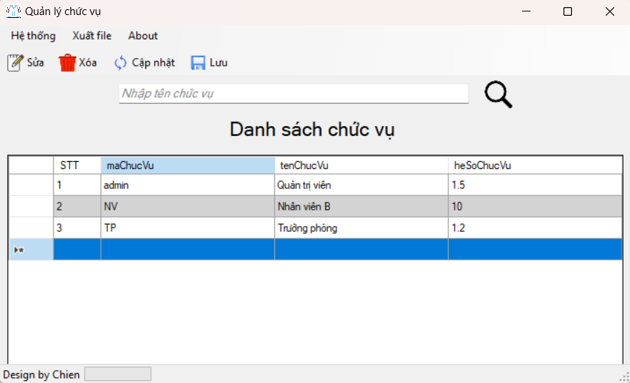
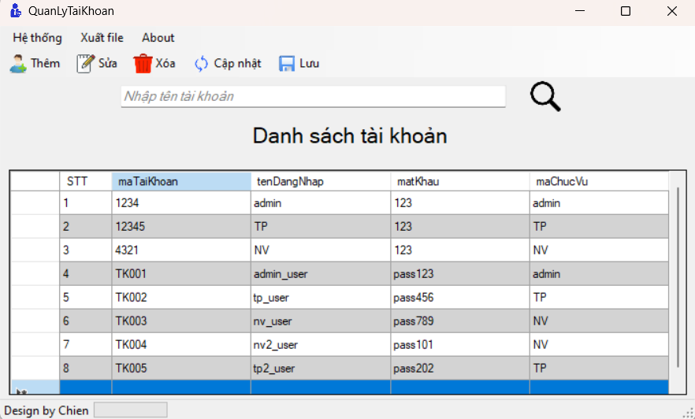
Xuất bản phần mềm
Hình ảnh giao diện quản lý chức vụ
Hình ảnh giao diện quản lý tài khoản

Slide 19
5
Tổng kết

Slide 20
5
Tổng kết
1. Tính khả thi:
Nhu cầu thực tiễn: Ngày càng cần thiết trong doanh nghiệp để quản lý nhân sự hiệu quả.
Công nghệ phát triển: Công nghệ thông tin hỗ trợ xây dựng và triển khai hệ thống dễ dàng hơn.
Nguồn lực có sẵn: Đội ngũ lập trình và quản lý dự án có sẵn trong tổ chức.
2. Thuận lợi:
Thị trường tiềm năng: Tăng nhu cầu phần mềm quản lý nhân sự, đặc biệt cho doanh nghiệp vừa và nhỏ.
Hỗ trợ từ công nghệ: Các công cụ như C# và SQL Server đơn giản hóa phát triển.
Khả năng tích hợp: Dễ dàng tích hợp với hệ thống hiện có.
3. Khó khăn:
Chi phí đầu tư: Chi phí phát triển và triển khai cao, nhất là với doanh nghiệp nhỏ.
Khó khăn thu thập dữ liệu: Khó khăn trong chuẩn hóa dữ liệu từ nhiều nguồn.
Đào tạo nhân viên: Cần thời gian và nguồn lực để đào tạo, gây trở ngại trong giai đoạn chuyển giao.

Slide 21
Cảm ơn thầy cô và các bạn
đã lắng nghe
Bài thuyết trình của
nhóm 9

